Slide 1
بِسْمِ اللَّـهِ الرَّحْمَـٰنِ الرَّحِيمِ
﴿وَمَا أُوتِيتُمْ مِنَ الْعِلْمِ إِلَّا قَلِيلًا﴾
صَدَقَ اللهُ العَظيم
(سورة الإسراء الآية 85)

Slide 2
تأثير بعض تقانات فصل النطف والفعل التآزري لبعض مضادات الأكسدة في تحسين صفات السائل المنوي الرديئة النوعية لثيران الجاموس العراقي (Bubalus bubalis)
المشرف
أ. د. ساجدة مهدي عيدان
الباحث
سيف ناظم عبد الرحمن

Slide 3
المقدمة
يعد الجاموس من الحيوانات الانتاجية غير المستغلة بشكل كامل بسبب ضعف الكفاءة التناسلية اذ يعد انخفاض معدل الحمل مع استخدام التلقيح الاصطناعي سببا رئيسيا لانخفاض الكفاءة التناسلية في الجاموس على الرغم من أن الذكر والأنثى يسهمان في نجاح او فشل الحمل، لذا فإن استخدام السائل المنوي الجيد النوعية او من ثيران جاموس عالية الخصوبة في التلقيح الاصطناعي له أهمية كبيرة في تحسين الكفاءة التناسلية لأنه يستخدم لتلقيح عدة آلاف من الإناث.

Slide 4
المقدمة:
لا تنتج الذكور المستخدمة في مراكز التلقيح الاصطناعي دائما سائلا منويا جيد النوعية وإن زيادة كميات السائل المنوي الرديء النوعية في مراكز التلقيح الاصطناعي يعد عبئاً كبير او خسارة اقتصادية ليست بالقليلة، وتقدر بملايين الدولارات
وتقدر هذه الخسائر بحدود 3 – 4 دولار/ يوم / ثور على اقل تقدير في العراق مما ينعكس سلباً على انخفاض العائد المادي لمراكز التلقيح الاصطناعي والمربين، لذا يعد تحسين جودة السائل المنوي مهمة ضرورية جدا للحصول على أقصى استفادة من الثيران المتفوقة وراثيًا أو/ وذات سائل منوي رديء النوعية.

Slide 5
المقدمة:
إن استخدام تقانات فصل النطف في عمليات الاخصاب الخارجي (IVF) ادى الى تحسن معنوي لنوعية السائل المنوي من حيث الحصول على نسب جيدة للنطف ذات حركة تقدمية وذات شكل طبيعي، واصبحت هذه التقانات مهمة جدا في عمليات الاخصاب الخارجي والتلقيح الاصطناعي، اذ يتم في هذه التقانات فصل النطف المتحركة عن غير المتحركة والمواد والشوائب.

Slide 6
المقدمة
ومن التقانات المستخدمة لفصل النطف هي:
التخفيف والغسل
استخدام المواد متدرجة الكثافة مع الطرد المركزي مثل:
Percoll وBoviPure وSill Select Plus
والمرشحات الانتقائية (Selective filters) مثل:
Sephadex والصوف الزجاجي
وتقانات الهجرة الذاتية(Self-migration techniques) مثل:
Swim-up وSwim-down

Slide 7
المقدمة
يحتوي الغشاء البلازمي للنطف في الجاموس على نسبة أعلى من الأحماض الدهنية المتعددة غير المشبعة مقارنة بنطف ثيران الابقار مما يجعلها أكثر عرضة للإجهاد التأكسدي عند الحفظ بالتجميد ومن ثم، هناك انخفاض في الحركة وفي سلامة الغشاء البلازمي والأكروسوم والكروماتين لنطف الجاموس،
ويعود هذا الضعف بشكل أساسي إلى انخفاض تراكيز مضادات الأكسدة الموجودة بشكل طبيعي في السائل المنوي للجاموس، والتي تنخفض بشكل أكبر في أثناء عملية التجميد والاسالة.

Slide 8
المقدمة
أن الانتاج المستمر للجذور الحرة في السائل المنوي من كريات الدم البيضاء والنطف المشوهة وغير الناضجة والميتة، وتلك الناتجة عن عمليات الاسالة بعد التجميد غالبًا ما يكون مصحوبًا بانخفاض تراكيز مضادات الأكسدة في البلازما المنوية والتي لها تأثير كبير في زيادة نسبة النطف الميتة وغير طبيعية وتركيز المالون ثنائي الالديهايد وضرر المادة الوراثية، فضلا عن انخفاض الحركة الفردية وسلامة الأكروسوم والغشاء البلازمي للنطف
والتي لها تأثير كبير في زيادة نسبة النطف الميتة وغير طبيعية وتركيز المالون ثنائي الالديهايد وضرر المادة الوراثية، فضلا عن انخفاض الحركة الفردية وسلامة الأكروسوم والغشاء البلازمي للنطف مما يؤدي الى احداث جهد تأكسدي على النطفة.

Slide 9
المقدمة
إن استعمال خليط من مضادات الاكسدة التي تعمل بشكل تأزري مثل فيتاميني E مع C أو حامضي الكلوتامين مع الارجنين ربما يعطي نتائج جيدة في تحسين او تنشيط السائل المنوي المرشح او غير المرشح عن طريق إحدى تقانات الترشيح المذكورة آنفا لثيران الجاموس
وذلك من خلال الاستفادة منهما معاً وامكانية حفظه بالتجميد لمدة طويلة واستخدامه للأغراض التجارية، ومن ثم زيادة عدد القصبات المنتجة من قسم التلقيح الاصطناعي وتقليل نسبة التالف منها.

Slide 10
أصالة الدراسة
ان استخدام تقانات فصل النطف للسائل المنوي الرديء النوعية مع اضافة خليط من فيتاميني E وC او حامضي الكلوتامين والارجنين كمضادات أكسدة الى مخفف Tris لثيران الجاموس لم يتم التطرق اليها سابقاً على مستوى العراق او العالم او ندرتها.

Slide 11
أهداف الدراسة
. دراسة تأثير استخدام تقانتي Glass wool وSephadex (التجربة الاولى) وتقانتي مادة متدرجة الكثافةSil-select plus وSwim down (التجربة الثانية) لفصل نطف السائل المنوي الرديء النوعية لدى ثيران الجاموس العراقي في نوعية السائل المنوي بعد الفصل.
. دراسة التأثير التأزري لإضافة فيتاميني E وC او حامضي الكلوتامين والارجنين الى مخفف ترس لعينات السائل المنوي المرشحة بتقانتي Glass wool وSephadex (التجربة الثالثة) او تقانتي Sil-select plus وSwim down (التجربة الرابعة) لدى ثيران الجاموس العراقي في نوعية السائل المنوي بعد الحفظ بالتبريد والتجميد.

Slide 12
نفذت هذه الدراسة في قسم التلقيح الاصطناعي التابع الى دائرة الثروة الحيوانية في منطقة أبي غريب / وزارة الزراعة (25 كم غرب بغداد)
منهجية البحث
استعمل في هذه التجربة 9 ثيران جاموس عراقي (Bubalus bubalis) مدربة على جمع السائل المنوي بطريقة المهبل الصناعي بأعمار تتراوح بين 3 – 5 سنوات، وبوزن جسم يتراوح بين 500 – 750 كغم / ثور

Slide 13
منهجية البحث
نفذت هذه الدراسة في قسم التلقيح الاصطناعي التابع الى دائرة الثروة الحيوانية في منطقة أبي غريب / وزارة الزراعة (25 كم غرب بغداد)
استعمل في هذه التجربة 9 ثيران جاموس عراقي (Bubalus bubalis) مدربة على جمع السائل المنوي بطريقة المهبل الصناعي بأعمار تتراوح بين 3 – 5 سنوات، وبوزن جسم يتراوح بين 500 – 750 كغم / ثور

Slide 14
تصميم التجربة الاولى
منهجية البحث
ثيران الجاموس العراقي 9 ثيران
جمع السائل المنوي أسبوعيا لمدة 8 اسابيع
السائل المنوي الطازج الجيد النوعية
السائل المنوي الطازج رديء النوعية
معاملة السيطرة الموجبة سائل منوي جيد النوعية (C1)
معاملة السيطرة السالبة سائل منوي رديء النوعية (C2)
Glass Wool (C3)
Sephadex (G75) (C4)
سلامة الأكروسوم.
عدد النطف المتحركة.
عدد النطف الطبيعية
عدد النطف سليمة الغشاء البلازمي.
عدد النطف سليمة الأكروسوم.
عدد أجزاء النطف الحيوية.
تقييم صفات السائل المنوي
تركيز النطف (قبل وبعد الفصل).
الحركة الجماعية (قبل الفصل).
الحركة الفردية.
النطف الحية.
النطف الطبيعية.
التشوهات الكلية للنطف واجزائها.

Slide 15
نتائج
التجربة الاولى
تأثير استخدام تقانتي الصوف الزجاجي (Glass Wool) والسيفادكس (Sephadex) في تحسين صفات السائل المنوي الرديء النوعية لثيران الجاموس العراقي.

Slide 16
تأثير تقانتي الصوف الزجاجي (C3) والسيفادكس (C4) لفصل النطف في التركيز والحركة الفردية والنطف الحية والطبيعية لثيران الجاموس العراقي (المتوسط ± الخطأ القياسي)
الصفات المعاملات | التركيز 10⁶/ مل | الحركة الفردية % | النطف الحية % | النطف الطبيعية %
C1 | ± 462.66 33.62 b | ± 52.78 1.01 a | ± 88.56 0.61 a | ± 95.39 0.27 b
C2 | ± 671.46 52.07 a | ± 28.89 1.96 c | ± 61.17 2.86 c | ± 91.81 0.34 c
C3 | ± 242.90 20.99 c | ± 28.75 2.80 c | ± 77.19 5.76 b | ± 95.56 0.20 b
C4 | ± 161.12 4.39 c | ± 41 3.23 b | ± 80.75 3.52 ab | ± 97.50 0.21 a
المعنوية | ** | ** | ** | **

Slide 17
تأثير تقانتي الصوف الزجاجي (C3) والسيفادكس (C4) لفصل النطف في النسبة المئوية لتشوهات النطف وسلامة الغشاء البلازمي والاكروسومي لنطف لثيران الجاموس العراقي (المتوسط ± الخطأ القياسي)
الصفات المعاملات | الراس % | تشوهات القطعة الرئيسية والنهائية للذيل % | التشوهات الكلية % | سلامة الغشاء البلازمي % | سلامة الأكروسوم %
C1 | 0.0 b | ± 4.61 0.27 b | ± 4.61 0.27 b | ± 82.78 0.91 a | ± 82.50 0.94 a
C2 | ± 0.44 0.15 a | ± 7.75 0.37 a | ± 8.19 0.34 a | ± 65.81 2.73 b | ± 62.97 2.56 c
C3 | ± 0.50 0.16 a | ± 3.94 0.26 b | ± 4.44 0.20 b | ± 78.13 1.94 a | ± 74.31 2.54 b
C4 | ± 0.05 0.05 b | ± 2.45 0.20 c | ± 2.50 0.21 c | ± 80 2.81 a | ± 80.30 3.11 ab
المعنوية | ** | ** | ** | ** | **

Slide 18
تأثير تقانتي الصوف الزجاجي (C3) والسيفادكس (C4) لفصل السائل المنوي الطازج الرديء النوعية على العدد الكلي لبعض صفات السائل المنوي (x 10⁶) لثيران الجاموس العراقي (المتوسط ± الخطأ القياسي)
الصفات المعاملات | عدد النطف المتحركة | عدد النطف سليمة الغشاء البلازمي | عدد النطف سليمة الأكروسوم | عدد النطف الطبيعية | عدد أجزاء النطف الحيوية
C1 | ± 244.19 31.12 a | ± 382.98 29.29 a | ± 381.69 27.65 a | ± 441.33 32.34 b | ± 192.82 17.63 a
C2 | ±193.98 43.3 b | ± 441.88 45.15 a | ± 422.82 42.59 a | ± 616.47 48.12 a | ± 117.21 19.36 b
C3 | ± 69.83 24.47 c | ± 189.77 16.23 b | ± 180.49 17.57 b | ± 232.12 19.75 c | ± 52.14 9.21 c
C4 | ± 566.06 6.4 c | ± 128.89 5.55 b | ± 129.38 5.33 b | ± 157.09 4.2 c | ± 51.53 5.18 c
المعنوية | ** | ** | ** | ** | **

Slide 19
تصميم التجربة الثانية
منهجية البحث
ثيران الجاموس العراقي 9 ثيران
جمع السائل المنوي أسبوعيا لمدة 8 اسابيع
السائل المنوي الطازج الجيد النوعية
السائل المنوي الطازج رديء النوعية
معاملة السيطرة الموجبة سائل منوي جيد النوعية (T1)
معاملة السيطرة السالبة سائل منوي رديء النوعية (T2)
Sil-select plus (T3)
Swim down (T4)
سلامة الأكروسوم.
عدد النطف المتحركة.
عدد النطف الطبيعية
عدد النطف سليمة الغشاء البلازمي.
عدد النطف سليمة الأكروسوم.
عدد أجزاء النطف الحيوية.
تقييم صفات السائل المنوي
تركيز النطف (قبل وبعد الفصل).
الحركة الجماعية (قبل الفصل).
الحركة الفردية.
النطف الحية.
النطف الطبيعية.
التشوهات الكلية للنطف واجزائها.

Slide 20
نتائج
التجربة الثانية
تأثير استخدام تقانتي Sil-select plus والسباحة الى الأسفل (Swim down) في تحسين صفات السائل المنوي الرديء النوعية لثيران الجاموس العراقي.

Slide 21
تأثير تقانتي Sil-select plus (T3) وSwim down (T4) لفصل النطف في التركيز والحركة الفردية والنطف الحية والطبيعية لثيران الجاموس العراقي (المتوسط ± الخطأ القياسي)
الصفات المعاملات | التركيز 10⁶/ مل | الحركة الفردية % | النطف الحية % | النطف الطبيعية %
T1 | ± 889.13 81.40 a | ± 51.43 0.63 a | ± 85.64 1.44 a | ± 95.11 0.24 b
T2 | ± 943.70 79.55 a | ± 40 1.05 b | ± 68.64 1.04 c | ± 91.82 0.30 c
T3 | ± 447.56 17.17 b | ± 40 2.32 b | ± 73.38 2.85 bc | ± 97.88 0.21 a
T4 | ± 594.95 55.39 b | ± 41.25 3.37 b | ± 74.31 2.17 b | ± 97.50 0.35 a
المعنوية | ** | ** | ** | **

Slide 22
تأثير تقانتي Sil-select plus (T3) وSwim down (T4) لفصل النطف في النسبة المئوية لتشوهات النطف وسلامة الغشاء البلازمي والاكروسومي لنطف ثيران الجاموس العراقي (المتوسط ± الخطأ القياسي)
الصفات المعاملات | الراس % | تشوهات القطعة الرئيسية والنهائية للذيل % | التشوهات الكلية % | سلامة الغشاء البلازمي % | سلامة الأكروسوم %
T1 | ± 0.04 0.04 a | ±4.86 0.24 b | ± 4.89 0.24 b | ± 82.43 2.16 a | ± 82.21 1.93 a
T2 | ± 0.25 0.10 b | ± 7.93 0.31 a | ± 8.18 0.30 a | ± 64.18 1.80 c | ± 64.54 1.61 c
T3 | 0 b | ± 2.13 0.21 c | ± 2.13 0.21 c | ± 74.25 2.84 b | ± 72.69 1.95 b
T4 | ± 0.06 0.06 ab | ± 2.44 0.32 c | ± 2.50 0.36 c | ± 68.13 3.05 bc | ± 69.44 2.43 bc
المعنوية | * | ** | ** | ** | **

Slide 23
تأثير تقانتي Sil-select plus (T3) وSwim down (T4) لفصل السائل المنوي الطازج الرديء النوعية في بعض صفات السائل المنوي لثيران الجاموس العراقي (المتوسط ± الخطأ القياسي)
الصفات المعاملات | عدد النطف المتحركة | عدد النطف سليمة الغشاء البلازمي | عدد النطف سليمة الأكروسوم | عدد النطف الطبيعية | عدد أجزاء النطف الحيوية
T1 | ± 457.28 63.99 a | ± 728.28 62.41 a | ± 730.99 59.06 a | ± 845.62 76.39 a | ± 358.51 28.86 a
T2 | ± 377.48 62.28 a | ± 614.35 61.23 a | ± 609.02 61.77 a | ± 866.34 72.74 a | ± 222.45 25.73 b
T3 | ± 179.02 8.88 b | ± 330.35 12.48 b | ± 325.31 8.86 b | ± 438.05 16.57 b | ± 130.10 7.60 c
T4 | ± 245.42 32.18 b | ± 405.31 34.08 b | ± 413.11 36.59 b | ± 580.08 53.96 b | ± 163.02 20.15 bc
المعنوية | ** | ** | ** | ** | **

Slide 24
تصميم التجربة الثالثة
منهجية البحث
ثيران الجاموس العراقي 9 ثيران
حركة فردية اعلى من 50%
حركة فردية اقل من 50%
تقييم السائل المنوي
السائل المنوي الطازج الجيد النوعية
السائل المنوي الطازج رديء النوعية
معاملة السيطرة الموجبة سائل منوي جيد النوعية (S1)
معاملة السيطرة السالبة سائل منوي رديء النوعية (S4)
Glass Wool (S7)
Sephadex (G75) (S10)
S8 = S7 + فيتامين E (2 ملي مول) + فيتامين C (5 ملي مول)
S9 = S7+ كلوتامين (20 ملي مول) + ارجنين (1 ملي مول)
S11 = S10 + فيتامين E ( 2 ملي مول) + فيتامين C (5 ملي مول)
S12 = S10+ كلوتامين (20 ملي مول) + ارجنين (1 ملي مول)
S2 = S1 + فيتامين E (2 ملي مول) + فيتامينC (5 ملي مول)
S3 = S1+ كلوتامين (20 ملي مول) + ارجنين (1 ملي مول)
S5 = S4+ فيتامين E (2 ملي مول) + فيتامين C (5 ملي مول)
S6 = S4+ كلوتامين (20 ملي مول) + ارجنين (1 ملي مول)
الحفظ بالتجميد للمعاملات الاثني عشرة وتقييم السائل المنوي بعد التبريد وبعد 96 ساعة وشهرين واربعة أشهر من الحفظ بالتجميد

Slide 25
نتائج
التجربة الثالثة
التأثير التأزري لإضافة فيتاميني E وC او حامضي الكلوتامين والارجنين الى مخفف الترس لعينات السائل المنوي المرشحة بتقانتي Glass Wool وSephadex لدى ثيران الجاموس العراقي على نوعية السائل المنوي بعد الحفظ بالتبريد والتجميد.

Slide 26
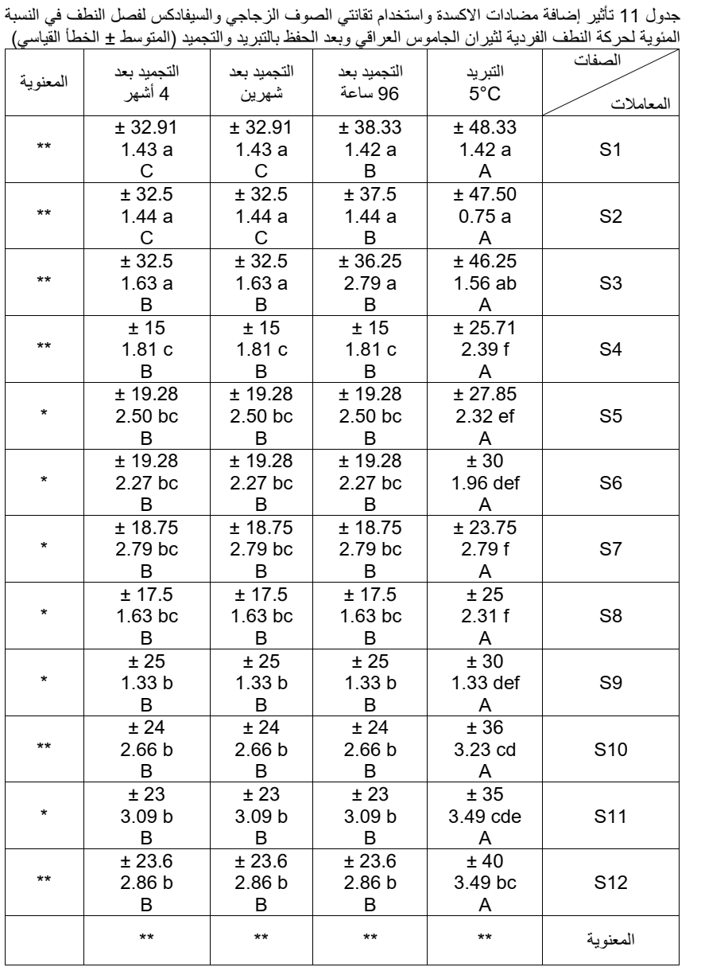
الحركة الفردية

Slide 27
الحركة الفردية
النطف الحية

Slide 28
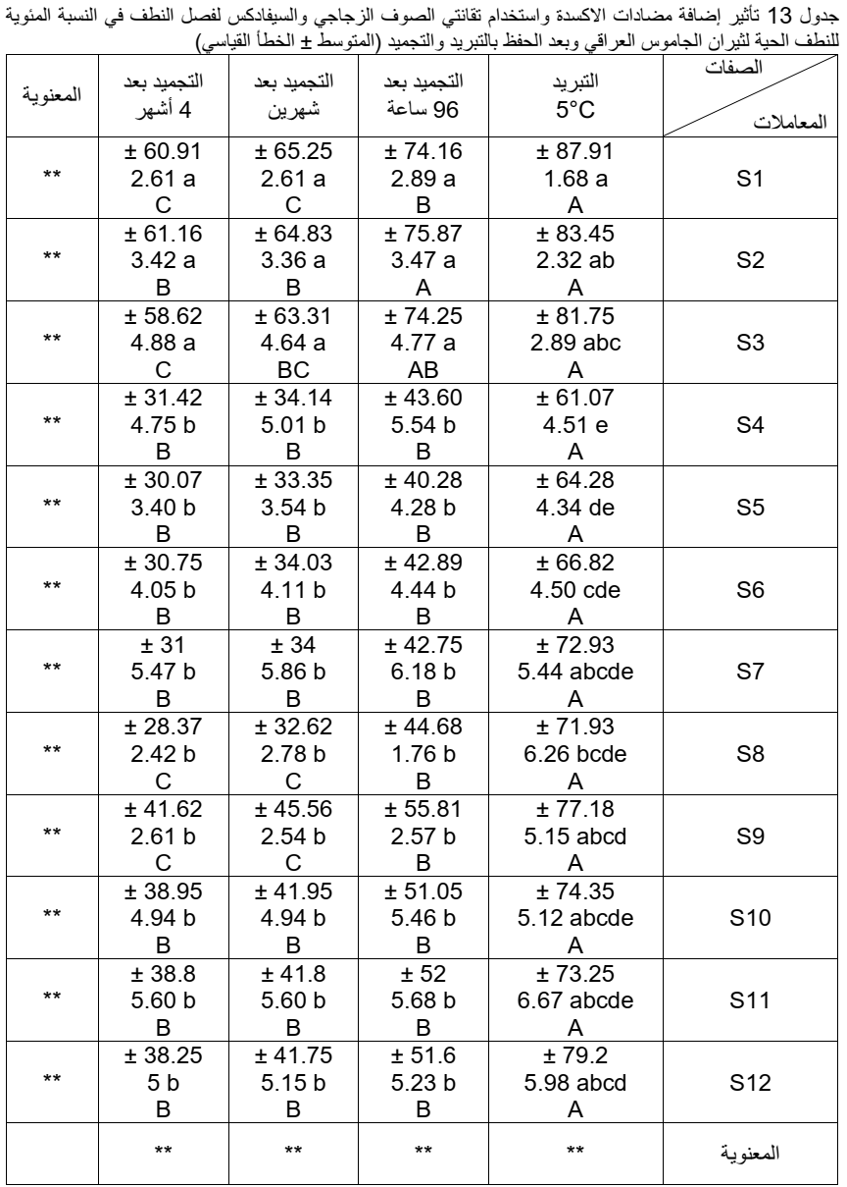
النطف الحية

Slide 29
النطف الحية
تشوهات القطعة الرئيسية والنهائية لذيل النطف

Slide 30
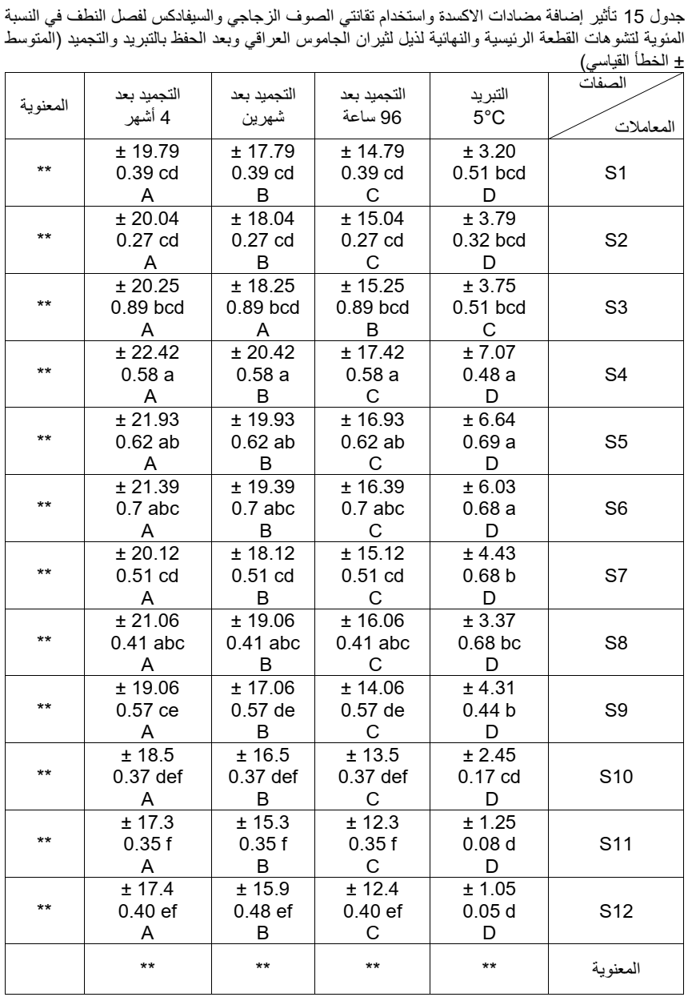
تشوهات القطعة الرئيسية والنهائية لذيل النطف

Slide 31
تشوهات القطعة الرئيسية والنهائية لذيل النطف
التشوهات الكلية

Slide 32
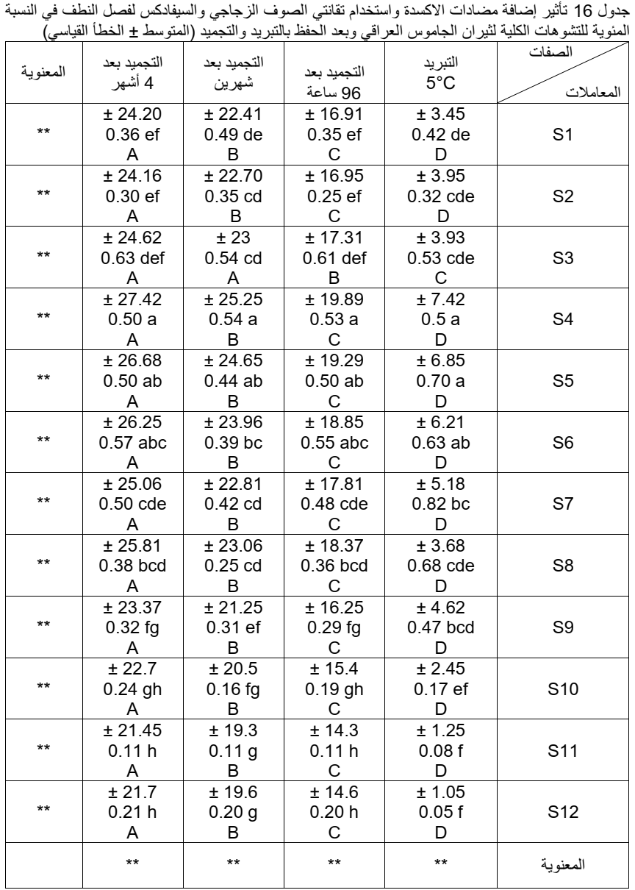
التشوهات الكلية

Slide 33
التشوهات الكلية
النطف الطبيعية

Slide 34
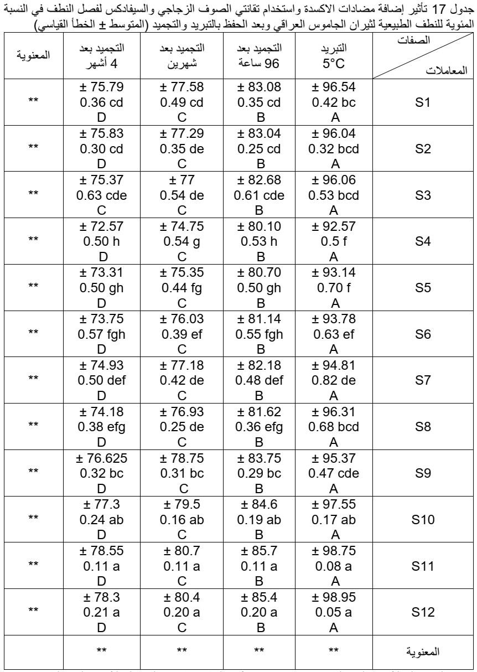
النطف الطبيعية

Slide 35
النطف الطبيعية
سلامة الاكروسوم

Slide 36
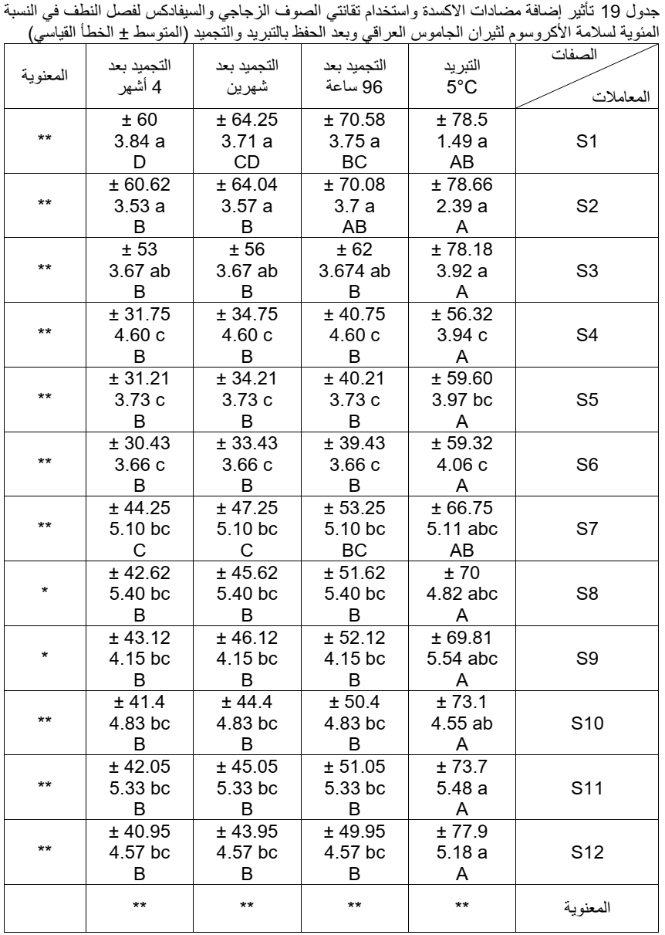
سلامة الاكروسوم

Slide 37
سلامة الاكروسوم
سلامة الغشاء البلازمي

Slide 38
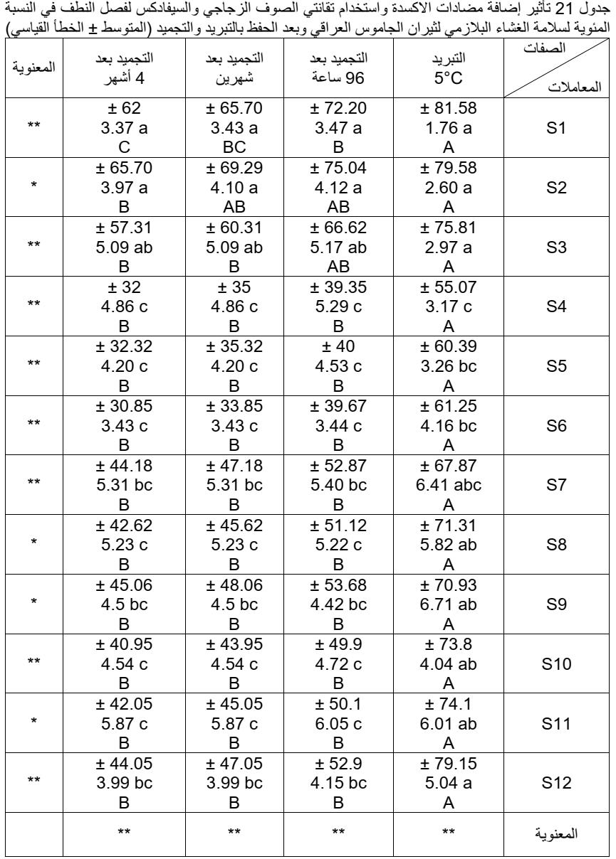
سلامة الغشاء البلازمي

Slide 39
سلامة الغشاء البلازمي

Slide 40
تأثير إضافة مضادات الاكسدة واستخدام تقانتي الصوف الزجاجي والسيفادكس لفصل النطف في النسبة المئوية لضرر المادة الوراثية لثيران الجاموس العراقي وبعد الحفظ بالتجميد

Slide 41
تأثير إضافة مضادات الاكسدة واستخدام تقانتي الصوف الزجاجي والسيفادكس لفصل النطف في فعالية مضادات الاكسدة الكلية لثيران الجاموس العراقي وبعد الحفظ بالتجميد

Slide 42
تأثير إضافة مضادات الاكسدة واستخدام تقانتي الصوف الزجاجي والسيفادكس لفصل النطف في تركيز المالون ثنائي الالديهايد لثيران الجاموس العراقي وبعد الحفظ بالتجميد

Slide 43
تصميم التجربة الرابعة
منهجية البحث
ثيران الجاموس العراقي 9 ثيران
حركة فردية اعلى من 50%
حركة فردية اقل من 50%
تقييم السائل المنوي
السائل المنوي الطازج الجيد النوعية
السائل المنوي الطازج رديء النوعية
معاملة السيطرة الموجبة سائل منوي جيد النوعية (M1)
معاملة السيطرة السالبة سائل منوي رديء النوعية (M4)
Sil-select plus (M7)
Swim down (M10)
M8 = S7 + فيتامين E (2 ملي مول) + فيتامين C (5 ملي مول)
M9 = S7+ كلوتامين (20 ملي مول) + ارجنين (1 ملي مول)
M11 = S10 + فيتامين E ( 2 ملي مول) + فيتامين C (5 ملي مول)
M12 = S10+ كلوتامين (20 ملي مول) + ارجنين (1 ملي مول)
M2 = S1 + فيتامين E (2 ملي مول) + فيتامينC (5 ملي مول)
M3 = S1+ كلوتامين (20 ملي مول) + ارجنين (1 ملي مول)
M5 = S4+ فيتامين E (2 ملي مول) + فيتامين C (5 ملي مول)
M6 = S4+ كلوتامين (20 ملي مول) + ارجنين (1 ملي مول)
الحفظ بالتجميد للمعاملات الاثني عشرة وتقييم السائل المنوي بعد التبريد وبعد 96 ساعة وشهرين واربعة أشهر من الحفظ بالتجميد

Slide 44
نتائج
التجربة الرابعة
التأثير التأزري لإضافة فيتاميني E وC او حامضي الكلوتامين والارجنين الى مخفف الترس لعينات السائل المنوي المرشحة بتقانتي Sil-Select Plus وSwim Down لدى ثيران الجاموس العراقي على نوعية السائل المنوي بعد الحفظ بالتبريد والتجميد.

Slide 45
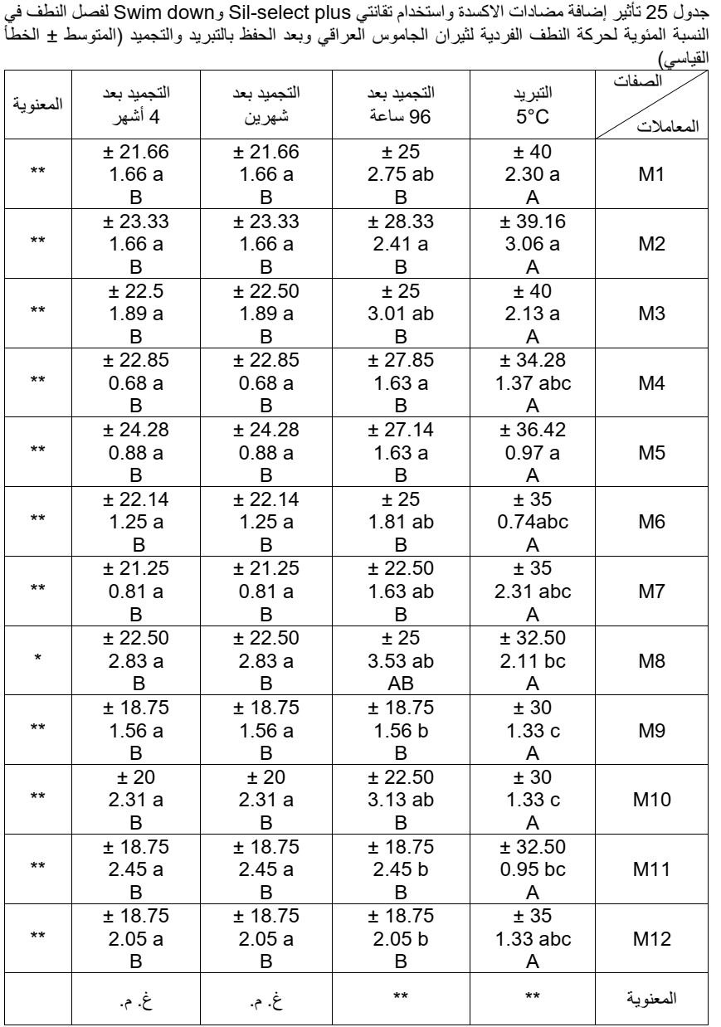
الحركة الفردية

Slide 46
الحركة الفردية
النطف الحية

Slide 47
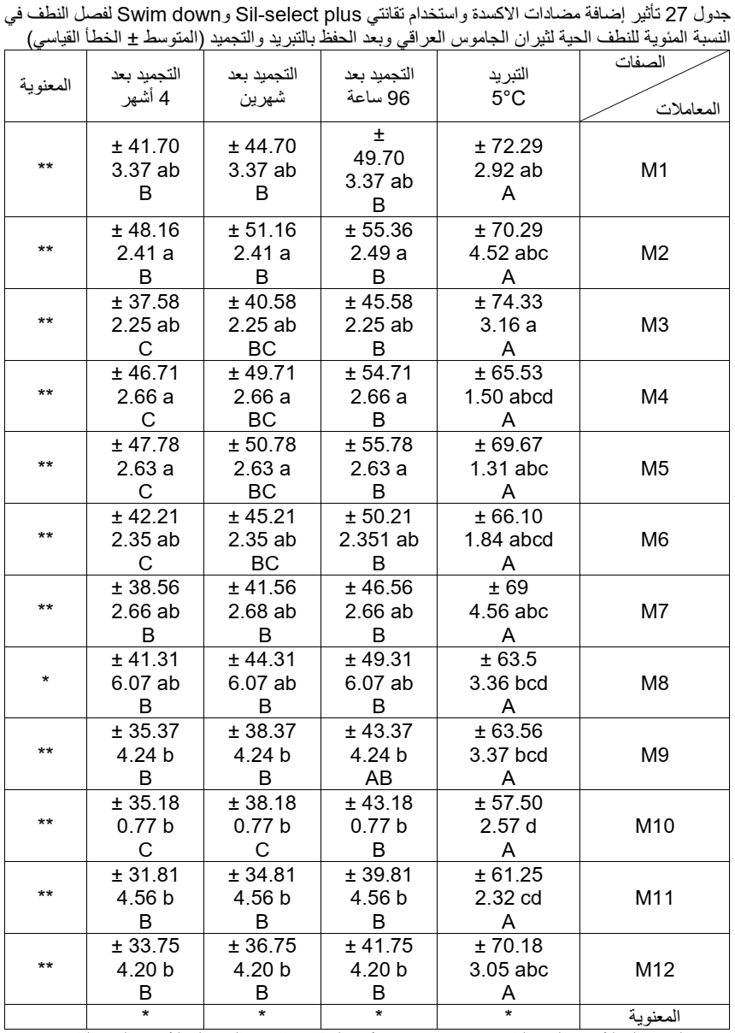
النطف الحية

Slide 48
النطف الحية
تشوهات القطعة الرئيسية والنهائية لذيل النطف

Slide 49
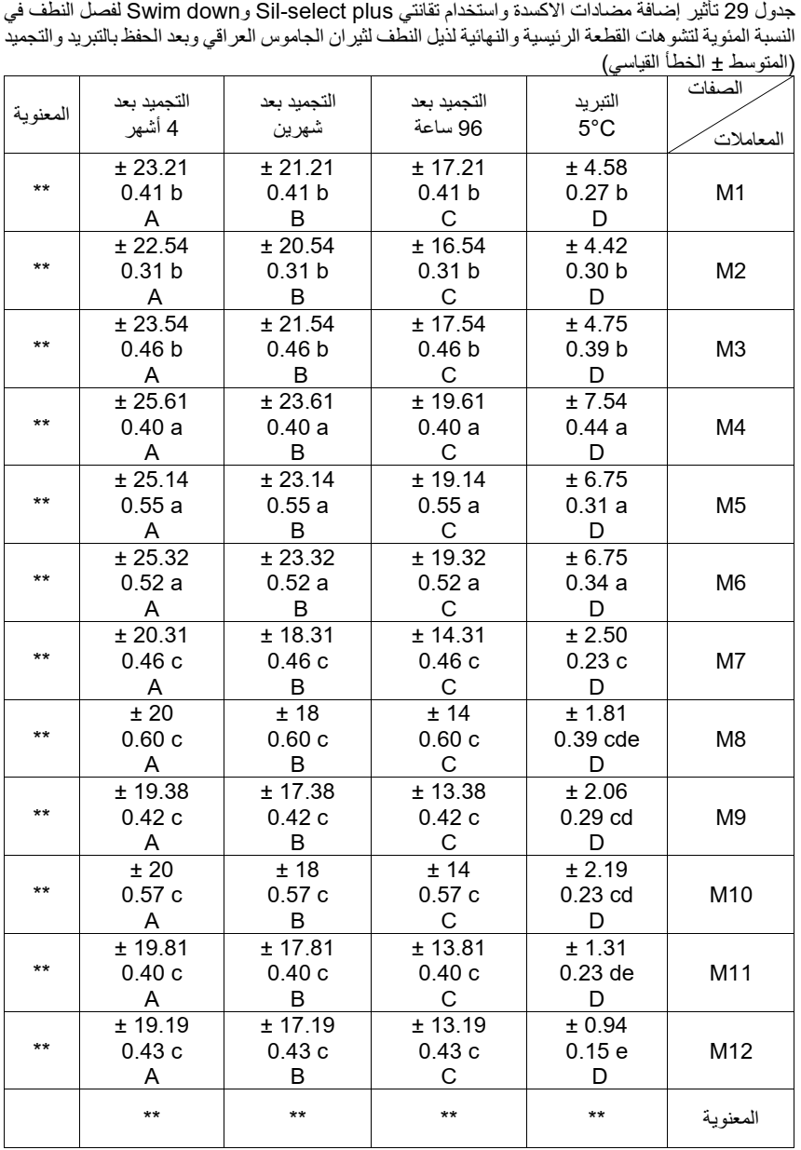
تشوهات القطعة الرئيسية والنهائية لذيل النطف

Slide 50
تشوهات القطعة الرئيسية والنهائية لذيل النطف
التشوهات الكلية

Slide 51
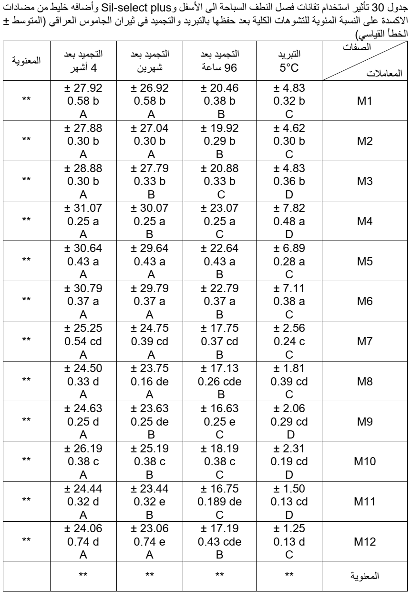
التشوهات الكلية

Slide 52
التشوهات الكلية
النطف الطبيعية

Slide 53
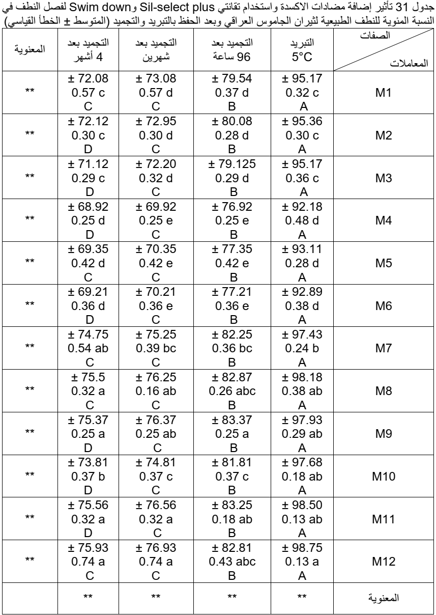
النطف الطبيعية

Slide 54
النطف الطبيعية

Slide 55
تأثير إضافة مضادات الاكسدة واستخدام تقانتي Sil-select plus وSwim down لفصل النطف في النسبة المئوية لضرر المادة الوراثية لثيران الجاموس العراقي وبعد الحفظ بالتجميد

Slide 56
تأثير إضافة مضادات الاكسدة واستخدام تقانتي Sil-select plus وSwim down لفصل النطف في فعالية مضادات الاكسدة الكلية لثيران الجاموس العراقي وبعد الحفظ بالتجميد

Slide 57
تأثير إضافة مضادات الاكسدة واستخدام تقانتي Sil-select plus وSwim down لفصل النطف في تركيز المالون ثنائي الالديهايد لثيران الجاموس العراقي وبعد الحفظ بالتجميد

Slide 58
كانت إضافة تراكيز فيتاميني E وC قليلة للحصول على تحسن معنوي لصفات السائل المنوي للجاموس العراقي وبعد الحفظ بالتجميد مما يشير الى قلة وجود هذين الفيتامينين في السائل المنوي لثيران الجاموس العراقي.
أدت تقانات الصوف الزجاجي والسيفادكس وSil-select والسباحة الى أسفل الحصول على عينات عالية النسبة المئوية للنطف الطبيعية وقليلة التشوهات مما يشير ذلك الى إمكانية تحسين العينات ذات التشوهات العالية.
تدهور صفات السائل المنوي جميعها لدى ثيران الجاموس العراقي وبالأخص الحركة الفردية للنطف بعد الحفظ بالتجميد ولدى معاملات التجارب الأربعة ومن ضمنها معاملات السائل المنوي الجيد النوعية مما يشير الى ضعف قابلية تجميده واستخدامه لأغراض التلقيح الاصطناعي.
إمكانية استخدام تقانات فصل النطف (الصوف الزجاجي والسيفادكس وSil-select والسباحة الى أسفل) في الحصول على نطف جيدة النوعية من السائل المنوي الطازج الرديء النوعية واستخدامه مباشرة او بعد تبريده لأغراض التلقيح الاصطناعي.
لم يكن هناك فرق معنوي بين معاملات استخدام تقانات الفصل مقارنة مع معاملة السيطرة الموجبة والسالبة خلال مدد التجميد المختلفة.
أظهرت النتائج الى عدم الحاجة الى إضافة حامضي الكلوتامين والارجنين الى عينات السائل المنوي مما يشير الى ضرورة استخدام حوامض امينية أخرى غيرها.
الإستنتاجات

Slide 59
الإستنتاجات
كانت إضافة تراكيز فيتاميني E وC قليلة للحصول على تحسن معنوي لصفات السائل المنوي للجاموس العراقي وبعد الحفظ بالتجميد مما يشير الى قلة وجود هذين الفيتامينين في السائل المنوي لثيران الجاموس العراقي.
تدهور صفات السائل المنوي جميعها لدى ثيران الجاموس العراقي وبالأخص الحركة الفردية للنطف بعد الحفظ بالتجميد ولدى معاملات التجارب الأربعة ومن ضمنها معاملات السائل المنوي الجيد النوعية مما يشير الى ضعف قابلية تجميده واستخدامه لأغراض التلقيح الاصطناعي.
أدت تقانات الصوف الزجاجي والسيفادكس وSil-select والسباحة الى أسفل الحصول على عينات عالية النسبة المئوية للنطف الطبيعية وقليلة التشوهات مما يشير ذلك الى إمكانية تحسين العينات ذات التشوهات العالية.
لم يكن هناك فرق معنوي بين معاملات استخدام تقانات الفصل مقارنة مع معاملة السيطرة الموجبة والسالبة خلال مدد التجميد المختلفة.
أظهرت النتائج الى عدم الحاجة الى إضافة حامضي الكلوتامين والارجنين الى عينات السائل المنوي مما يشير الى ضرورة استخدام حوامض امينية أخرى غيرها.
إمكانية استخدام تقانات فصل النطف (الصوف الزجاجي والسيفادكس وSil-select والسباحة الى أسفل) في الحصول على نطف جيدة النوعية من السائل المنوي الطازج الرديء النوعية واستخدامه مباشرة او بعد تبريده لأغراض التلقيح الاصطناعي.

Slide 60
الإستنتاجات
كانت إضافة تراكيز فيتاميني E وC قليلة للحصول على تحسن معنوي لصفات السائل المنوي للجاموس العراقي وبعد الحفظ بالتجميد مما يشير الى قلة وجود هذين الفيتامينين في السائل المنوي لثيران الجاموس العراقي.
تدهور صفات السائل المنوي جميعها لدى ثيران الجاموس العراقي وبالأخص الحركة الفردية للنطف بعد الحفظ بالتجميد ولدى معاملات التجارب الأربعة ومن ضمنها معاملات السائل المنوي الجيد النوعية مما يشير الى ضعف قابلية تجميده واستخدامه لأغراض التلقيح الاصطناعي.
إمكانية استخدام تقانات فصل النطف (الصوف الزجاجي والسيفادكس وSil-select والسباحة الى أسفل) في الحصول على نطف جيدة النوعية من السائل المنوي الطازج الرديء النوعية واستخدامه مباشرة او بعد تبريده لأغراض التلقيح الاصطناعي.
لم يكن هناك فرق معنوي بين معاملات استخدام تقانات الفصل مقارنة مع معاملة السيطرة الموجبة والسالبة خلال مدد التجميد المختلفة.
أظهرت النتائج الى عدم الحاجة الى إضافة حامضي الكلوتامين والارجنين الى عينات السائل المنوي مما يشير الى ضرورة استخدام حوامض امينية أخرى غيرها.
أدت تقانات الصوف الزجاجي والسيفادكس وSil-select والسباحة الى أسفل الحصول على عينات عالية النسبة المئوية للنطف الطبيعية وقليلة التشوهات مما يشير ذلك الى إمكانية تحسين العينات ذات التشوهات العالية.

Slide 61
الإستنتاجات
أدت تقانات الصوف الزجاجي والسيفادكس وSil-select والسباحة الى أسفل الحصول على عينات عالية النسبة المئوية للنطف الطبيعية وقليلة التشوهات مما يشير ذلك الى إمكانية تحسين العينات ذات التشوهات العالية.
تدهور صفات السائل المنوي جميعها لدى ثيران الجاموس العراقي وبالأخص الحركة الفردية للنطف بعد الحفظ بالتجميد ولدى معاملات التجارب الأربعة ومن ضمنها معاملات السائل المنوي الجيد النوعية مما يشير الى ضعف قابلية تجميده واستخدامه لأغراض التلقيح الاصطناعي.
إمكانية استخدام تقانات فصل النطف (الصوف الزجاجي والسيفادكس وSil-select والسباحة الى أسفل) في الحصول على نطف جيدة النوعية من السائل المنوي الطازج الرديء النوعية واستخدامه مباشرة او بعد تبريده لأغراض التلقيح الاصطناعي.
لم يكن هناك فرق معنوي بين معاملات استخدام تقانات الفصل مقارنة مع معاملة السيطرة الموجبة والسالبة خلال مدد التجميد المختلفة.
أظهرت النتائج الى عدم الحاجة الى إضافة حامضي الكلوتامين والارجنين الى عينات السائل المنوي مما يشير الى ضرورة استخدام حوامض امينية أخرى غيرها.
كانت إضافة تراكيز فيتاميني E وC قليلة للحصول على تحسن معنوي لصفات السائل المنوي للجاموس العراقي وبعد الحفظ بالتجميد مما يشير الى قلة وجود هذين الفيتامينين في السائل المنوي لثيران الجاموس العراقي.

Slide 62
الإستنتاجات
كانت إضافة تراكيز فيتاميني E وC قليلة للحصول على تحسن معنوي لصفات السائل المنوي للجاموس العراقي وبعد الحفظ بالتجميد مما يشير الى قلة وجود هذين الفيتامينين في السائل المنوي لثيران الجاموس العراقي.
أدت تقانات الصوف الزجاجي والسيفادكس وSil-select والسباحة الى أسفل الحصول على عينات عالية النسبة المئوية للنطف الطبيعية وقليلة التشوهات مما يشير ذلك الى إمكانية تحسين العينات ذات التشوهات العالية.
تدهور صفات السائل المنوي جميعها لدى ثيران الجاموس العراقي وبالأخص الحركة الفردية للنطف بعد الحفظ بالتجميد ولدى معاملات التجارب الأربعة ومن ضمنها معاملات السائل المنوي الجيد النوعية مما يشير الى ضعف قابلية تجميده واستخدامه لأغراض التلقيح الاصطناعي.
إمكانية استخدام تقانات فصل النطف (الصوف الزجاجي والسيفادكس وSil-select والسباحة الى أسفل) في الحصول على نطف جيدة النوعية من السائل المنوي الطازج الرديء النوعية واستخدامه مباشرة او بعد تبريده لأغراض التلقيح الاصطناعي.
لم يكن هناك فرق معنوي بين معاملات استخدام تقانات الفصل مقارنة مع معاملة السيطرة الموجبة والسالبة خلال مدد التجميد المختلفة.
أظهرت النتائج الى عدم الحاجة الى إضافة حامضي الكلوتامين والارجنين الى عينات السائل المنوي مما يشير الى ضرورة استخدام حوامض امينية أخرى غيرها.

Slide 63
الإستنتاجات
كانت إضافة تراكيز فيتاميني E وC قليلة للحصول على تحسن معنوي لصفات السائل المنوي للجاموس العراقي وبعد الحفظ بالتجميد مما يشير الى قلة وجود هذين الفيتامينين في السائل المنوي لثيران الجاموس العراقي.
أدت تقانات الصوف الزجاجي والسيفادكس وSil-select والسباحة الى أسفل الحصول على عينات عالية النسبة المئوية للنطف الطبيعية وقليلة التشوهات مما يشير ذلك الى إمكانية تحسين العينات ذات التشوهات العالية.
لم يكن هناك فرق معنوي بين معاملات استخدام تقانات الفصل مقارنة مع معاملة السيطرة الموجبة والسالبة خلال مدد التجميد المختلفة.
إمكانية استخدام تقانات فصل النطف (الصوف الزجاجي والسيفادكس وSil-select والسباحة الى أسفل) في الحصول على نطف جيدة النوعية من السائل المنوي الطازج الرديء النوعية واستخدامه مباشرة او بعد تبريده لأغراض التلقيح الاصطناعي.
أظهرت النتائج الى عدم الحاجة الى إضافة حامضي الكلوتامين والارجنين الى عينات السائل المنوي مما يشير الى ضرورة استخدام حوامض امينية أخرى غيرها.
تدهور صفات السائل المنوي جميعها لدى ثيران الجاموس العراقي وبالأخص الحركة الفردية للنطف بعد الحفظ بالتجميد ولدى معاملات التجربتين الثالثة والرابعة ومن ضمنها معاملات السائل المنوي الجيد النوعية مما يشير الى ضعف قابلية تجميده واستخدامه لأغراض التلقيح الاصطناعي.

Slide 64
الإستنتاجات
كانت إضافة تراكيز فيتاميني E وC قليلة للحصول على تحسن معنوي لصفات السائل المنوي للجاموس العراقي وبعد الحفظ بالتجميد مما يشير الى قلة وجود هذين الفيتامينين في السائل المنوي لثيران الجاموس العراقي.
أدت تقانات الصوف الزجاجي والسيفادكس وSil-select والسباحة الى أسفل الحصول على عينات عالية النسبة المئوية للنطف الطبيعية وقليلة التشوهات مما يشير ذلك الى إمكانية تحسين العينات ذات التشوهات العالية.
تدهور صفات السائل المنوي جميعها لدى ثيران الجاموس العراقي وبالأخص الحركة الفردية للنطف بعد الحفظ بالتجميد ولدى معاملات التجارب الأربعة ومن ضمنها معاملات السائل المنوي الجيد النوعية مما يشير الى ضعف قابلية تجميده واستخدامه لأغراض التلقيح الاصطناعي.
إمكانية استخدام تقانات فصل النطف (الصوف الزجاجي والسيفادكس وSil-select والسباحة الى أسفل) في الحصول على نطف جيدة النوعية من السائل المنوي الطازج الرديء النوعية واستخدامه مباشرة او بعد تبريده لأغراض التلقيح الاصطناعي.
أظهرت النتائج الى عدم الحاجة الى إضافة حامضي الكلوتامين والارجنين الى عينات السائل المنوي مما يشير الى ضرورة استخدام حوامض امينية أخرى غيرها.
لم يكن هناك فرق معنوي بين معاملات استخدام تقانات الفصل مقارنة مع معاملة السيطرة الموجبة والسالبة خلال مدد التجميد المختلفة.

Slide 65
كانت إضافة تراكيز فيتاميني E وC قليلة للحصول على تحسن معنوي لصفات السائل المنوي للجاموس العراقي وبعد الحفظ بالتجميد مما يشير الى قلة وجود هذين الفيتامينين في السائل المنوي لثيران الجاموس العراقي.
أدت تقانات الصوف الزجاجي والسيفادكس وSil-select والسباحة الى أسفل الحصول على عينات عالية النسبة المئوية للنطف الطبيعية وقليلة التشوهات مما يشير ذلك الى إمكانية تحسين العينات ذات التشوهات العالية.
تدهور صفات السائل المنوي جميعها لدى ثيران الجاموس العراقي وبالأخص الحركة الفردية للنطف بعد الحفظ بالتجميد ولدى معاملات التجارب الأربعة ومن ضمنها معاملات السائل المنوي الجيد النوعية مما يشير الى ضعف قابلية تجميده واستخدامه لأغراض التلقيح الاصطناعي.
إمكانية استخدام تقانات فصل النطف (الصوف الزجاجي والسيفادكس وSil-select والسباحة الى أسفل) في الحصول على نطف جيدة النوعية من السائل المنوي الطازج الرديء النوعية واستخدامه مباشرة او بعد تبريده لأغراض التلقيح الاصطناعي.
أظهرت النتائج الى عدم الحاجة الى إضافة حامضي الكلوتامين والارجنين الى عينات السائل المنوي مما يشير الى ضرورة استخدام حوامض امينية أخرى غيرها.
التوصيات

Slide 66
التوصيات
كانت إضافة تراكيز فيتاميني E وC قليلة للحصول على تحسن معنوي لصفات السائل المنوي للجاموس العراقي وبعد الحفظ بالتجميد مما يشير الى قلة وجود هذين الفيتامينين في السائل المنوي لثيران الجاموس العراقي.
تدهور صفات السائل المنوي جميعها لدى ثيران الجاموس العراقي وبالأخص الحركة الفردية للنطف بعد الحفظ بالتجميد ولدى معاملات التجارب الأربعة ومن ضمنها معاملات السائل المنوي الجيد النوعية مما يشير الى ضعف قابلية تجميده واستخدامه لأغراض التلقيح الاصطناعي.
أدت تقانات الصوف الزجاجي والسيفادكس وSil-select والسباحة الى أسفل الحصول على عينات عالية النسبة المئوية للنطف الطبيعية وقليلة التشوهات مما يشير ذلك الى إمكانية تحسين العينات ذات التشوهات العالية.
أظهرت النتائج الى عدم الحاجة الى إضافة حامضي الكلوتامين والارجنين الى عينات السائل المنوي مما يشير الى ضرورة استخدام حوامض امينية أخرى غيرها.
اجراء المزيد من الدراسات حول استخدام تقانات أخرى لفصل النطف وذلك للحصول على نطف ذات جودة مرتفعة.

Slide 67
التوصيات
كانت إضافة تراكيز فيتاميني E وC قليلة للحصول على تحسن معنوي لصفات السائل المنوي للجاموس العراقي وبعد الحفظ بالتجميد مما يشير الى قلة وجود هذين الفيتامينين في السائل المنوي لثيران الجاموس العراقي.
تدهور صفات السائل المنوي جميعها لدى ثيران الجاموس العراقي وبالأخص الحركة الفردية للنطف بعد الحفظ بالتجميد ولدى معاملات التجارب الأربعة ومن ضمنها معاملات السائل المنوي الجيد النوعية مما يشير الى ضعف قابلية تجميده واستخدامه لأغراض التلقيح الاصطناعي.
إمكانية استخدام تقانات فصل النطف (الصوف الزجاجي والسيفادكس وSil-select والسباحة الى أسفل) في الحصول على نطف جيدة النوعية من السائل المنوي الطازج الرديء النوعية واستخدامه مباشرة او بعد تبريده لأغراض التلقيح الاصطناعي.
أظهرت النتائج الى عدم الحاجة الى إضافة حامضي الكلوتامين والارجنين الى عينات السائل المنوي مما يشير الى ضرورة استخدام حوامض امينية أخرى غيرها.
استخدام مضادات اكسدة طبيعية وغير طبيعية لمعرفة تأثيرها على صفات السائل المنوي للجاموس العراقي.

Slide 68
التوصيات
أدت تقانات الصوف الزجاجي والسيفادكس وSil-select والسباحة الى أسفل الحصول على عينات عالية النسبة المئوية للنطف الطبيعية وقليلة التشوهات مما يشير ذلك الى إمكانية تحسين العينات ذات التشوهات العالية.
تدهور صفات السائل المنوي جميعها لدى ثيران الجاموس العراقي وبالأخص الحركة الفردية للنطف بعد الحفظ بالتجميد ولدى معاملات التجارب الأربعة ومن ضمنها معاملات السائل المنوي الجيد النوعية مما يشير الى ضعف قابلية تجميده واستخدامه لأغراض التلقيح الاصطناعي.
إمكانية استخدام تقانات فصل النطف (الصوف الزجاجي والسيفادكس وSil-select والسباحة الى أسفل) في الحصول على نطف جيدة النوعية من السائل المنوي الطازج الرديء النوعية واستخدامه مباشرة او بعد تبريده لأغراض التلقيح الاصطناعي.
أظهرت النتائج الى عدم الحاجة الى إضافة حامضي الكلوتامين والارجنين الى عينات السائل المنوي مما يشير الى ضرورة استخدام حوامض امينية أخرى غيرها.
عند استخدام هذه التقانات يجب العمل على تقليل الوقت اللازم لإجرائها لفصل نطف ثيران الجاموس لان هذه النطف تتأثر بسرعة وتكون حساسة لطول الوقت بالإضافة لمنع حدوث أي تلوث ممكن ان تتعرض له.

Slide 69
التوصيات
كانت إضافة تراكيز فيتاميني E وC قليلة للحصول على تحسن معنوي لصفات السائل المنوي للجاموس العراقي وبعد الحفظ بالتجميد مما يشير الى قلة وجود هذين الفيتامينين في السائل المنوي لثيران الجاموس العراقي.
أدت تقانات الصوف الزجاجي والسيفادكس وSil-select والسباحة الى أسفل الحصول على عينات عالية النسبة المئوية للنطف الطبيعية وقليلة التشوهات مما يشير ذلك الى إمكانية تحسين العينات ذات التشوهات العالية.
تدهور صفات السائل المنوي جميعها لدى ثيران الجاموس العراقي وبالأخص الحركة الفردية للنطف بعد الحفظ بالتجميد ولدى معاملات التجارب الأربعة ومن ضمنها معاملات السائل المنوي الجيد النوعية مما يشير الى ضعف قابلية تجميده واستخدامه لأغراض التلقيح الاصطناعي.
إمكانية استخدام تقانات فصل النطف (الصوف الزجاجي والسيفادكس وSil-select والسباحة الى أسفل) في الحصول على نطف جيدة النوعية من السائل المنوي الطازج الرديء النوعية واستخدامه مباشرة او بعد تبريده لأغراض التلقيح الاصطناعي.
نوصي اعتماد فحص السائل المنوي بمساعدة الحاسوب (Computer assisted semen analysis) وذلك لأنه يتتبع جميع النطف الموجودة على الشريحة الزجاجية وبزمن يقدر بالثواني كما انه يحلل أنواع حركات النطف ويحدد عدة قياسات مثل حجم القذفة وتركيزها ومعامل التخفيف ونسبة النطف الحية والتشوهات ويقيس قيمة الاس الهيدروجيني وكذلك نسبة تضرر المادة الوراثية للنطف.

Slide 70
التوصيات
كانت إضافة تراكيز فيتاميني E وC قليلة للحصول على تحسن معنوي لصفات السائل المنوي للجاموس العراقي وبعد الحفظ بالتجميد مما يشير الى قلة وجود هذين الفيتامينين في السائل المنوي لثيران الجاموس العراقي.
أدت تقانات الصوف الزجاجي والسيفادكس وSil-select والسباحة الى أسفل الحصول على عينات عالية النسبة المئوية للنطف الطبيعية وقليلة التشوهات مما يشير ذلك الى إمكانية تحسين العينات ذات التشوهات العالية.
أظهرت النتائج الى عدم الحاجة الى إضافة حامضي الكلوتامين والارجنين الى عينات السائل المنوي مما يشير الى ضرورة استخدام حوامض امينية أخرى غيرها.
إمكانية استخدام تقانات فصل النطف (الصوف الزجاجي والسيفادكس وSil-select والسباحة الى أسفل) في الحصول على نطف جيدة النوعية من السائل المنوي الطازج الرديء النوعية واستخدامه مباشرة او بعد تبريده لأغراض التلقيح الاصطناعي.
نوصي باستخدام تقانات فصل النطف للسائل المنوي الجيد النوعية للجاموس العراقي.

Slide 71
شكراً لحسن إصغائكم

